Slide 1
Тема урока:
«Рождество Христово».
Тарасова Надежда Николаевна
Учитель музыки
МБОУ СОШ №9
г. Иваново

Slide 2
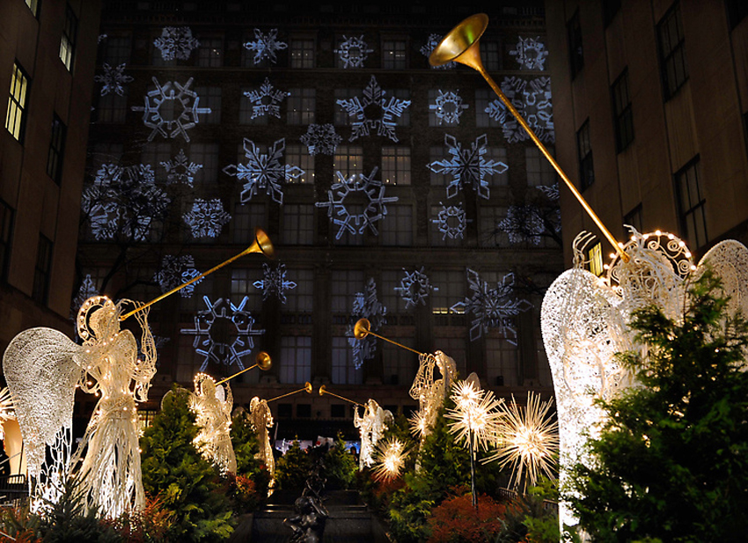
Гимн «Тихая ночь» Ф.Грубер, Д. Уиллкок

Slide 3
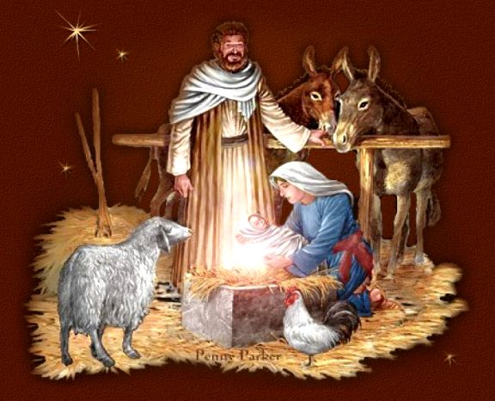

Slide 4
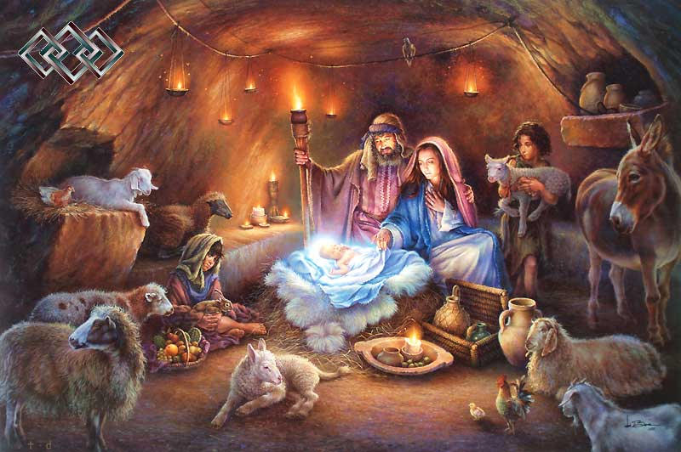

Slide 5
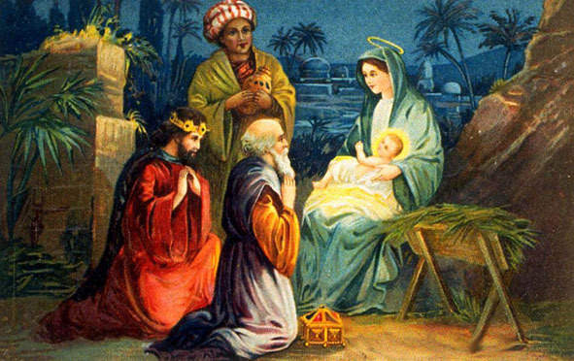

Slide 6
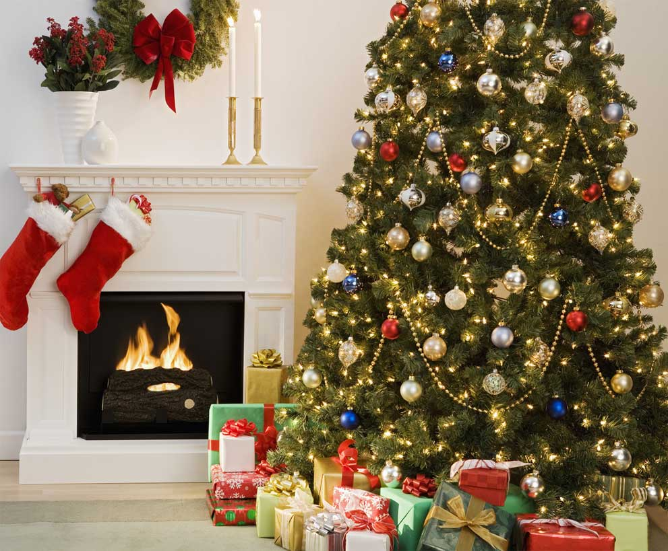

Slide 7
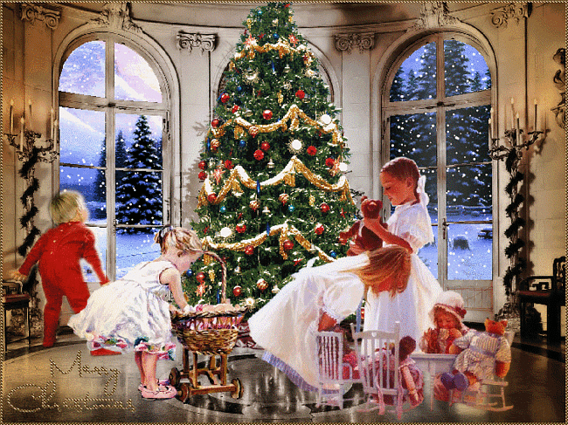

Slide 8
МОЛОДЦЫ!!!

Slide 9
Использованная литература: 1. Музыка: 1 – 4 кл. Методическое пособие/Е.Д.Критская, Г.П.Сергеева, Т.С.Шмагина. – М.: Просвещение, 2011 2. Музыка: учебник для учащихся 2 класс Е. Д. Критская, Г. П. Сергеева, Т. С. Шмагина. – М.: Просвещение, 2008 3. Музыкальная хрестоматия 2 класс и диск.
Ссылки:
http://bigpicture.ru/wp-content/uploads/2010/12/rock10124.sJPG_900_540_0_95_1_50_50.sJPG_.jpg ночь
http://melomi.ru/uploads/posts/2013-10/thumbs/1383018135_6270f64c6a54.jpg младенец
http://selyatino.net/news/photos/cgnf_291210_112750_1.jpg
http://img1.liveinternet.ru/images/attach/c/7/95/866/95866639_932dfebc1170.jpg
http://miridej.ru/wp-content/uploads/2010/11/jolka.jpg ёлка
http://sms-mms-free.ru/sites/default/files/images/pictures_christmas_76_2.png

